Slide 1
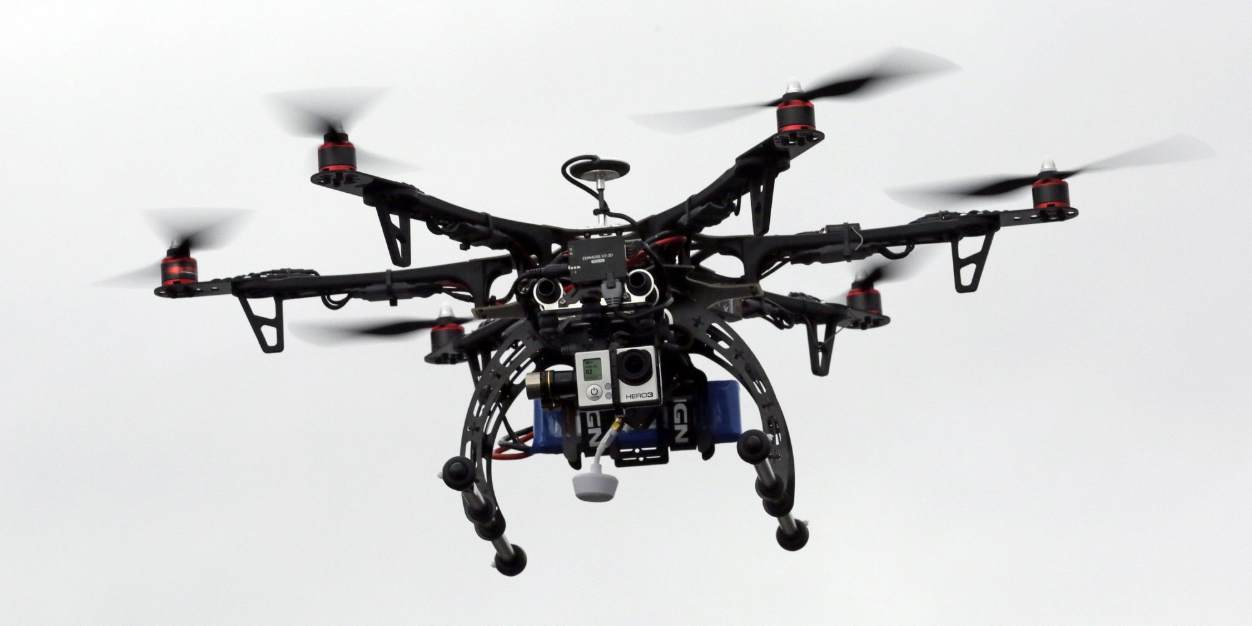
PX4
ELECTRONICA BASICA PARA DRONES
M.C. Ricardo Martínez Zapata

Slide 2
TEMARIO
PX4
Microprocessor/Microcontroller/DSP/DSC
PWM
DC Motor
Brushless DC Motor
3 Phase control motor
I2C
GPS
Gyroscope
How an aircraft fly

Slide 3
What is PX4?
PX4 is an open-source, open-hardware project with the goal of becoming the best and most popular high-end autopilot to the industrial, academic and enthusiast communities (Berkeley Software Distribution licensed).

Slide 4
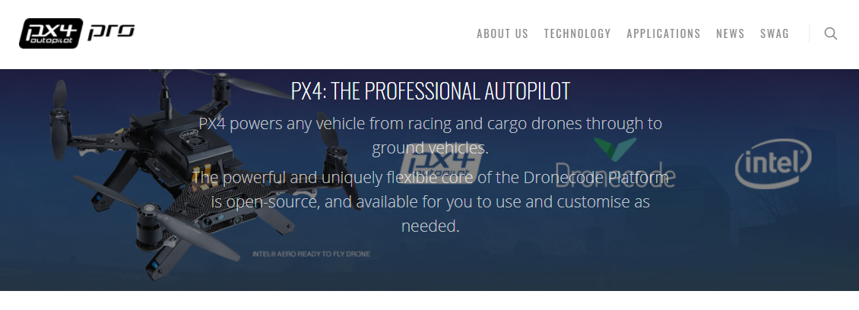
http://px4.io/

Slide 5
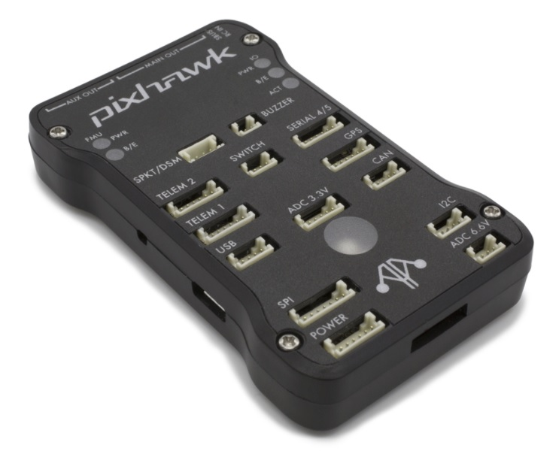
PIXHAWK

Slide 6
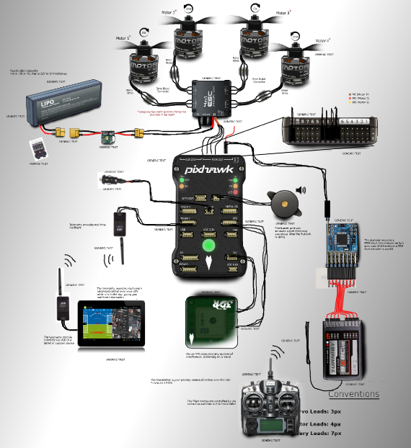

Slide 7
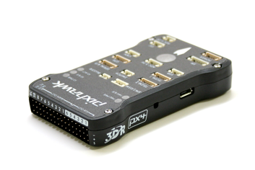
Pixhawk 1 Flight Controller
Microprocessor:
32-bit STM32F427 Cortex M4 core with FPU
168 MHz/256 KB RAM/2 MB Flash
32 bit STM32F103 failsafe co-processor
Sensors:
ST Micro L3GD20 3-axis 16-bit gyroscope
ST Micro LSM303D 3-axis 14-bit accelerometer / magnetometer
Invensense MPU 6000 3-axis accelerometer/gyroscope
MEAS MS5611 barometer

Slide 8
Pixhawk 1 Flight Controller
Interfaces:
5x UART (serial ports), one high-power capable, 2x with HW flow control
2x CAN
Spektrum DSM / DSM2 / DSM-X® Satellite compatible input up to DX8
Futaba S.BUS® compatible input and output
PPM sum signal
RSSI (PWM or voltage) input
I2C®
SPI
3.3 and 6.6V ADC inputs
External microUSB port

Slide 9
Watch video
https://pixhawk.org/modules/pixracer
https://www.youtube.com/watch?v=dPTJZbifvGM

Slide 10
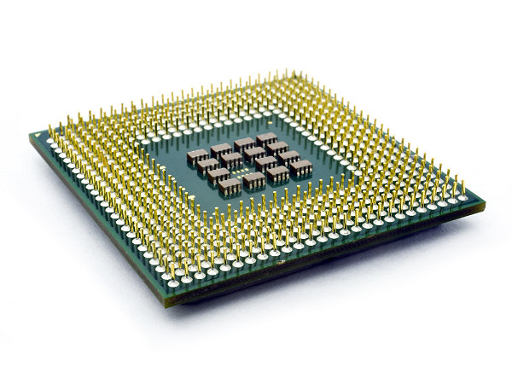
Microprocessor/Microcontroller/DSP/DSC

Slide 11
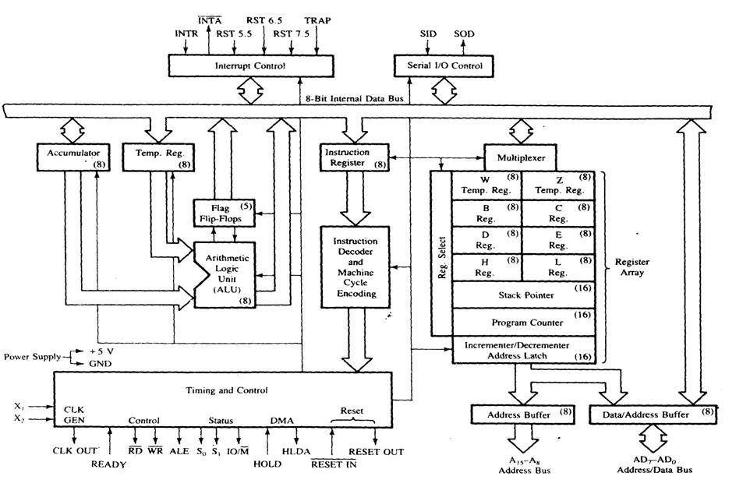
Microprocessor

Slide 12
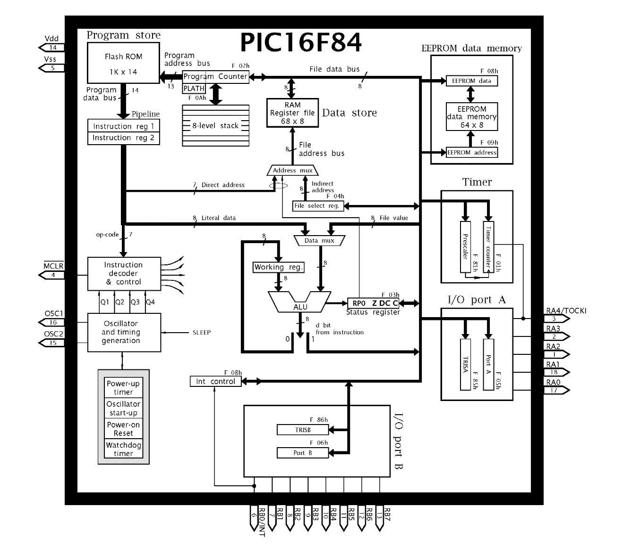
Microcontroller

Slide 13
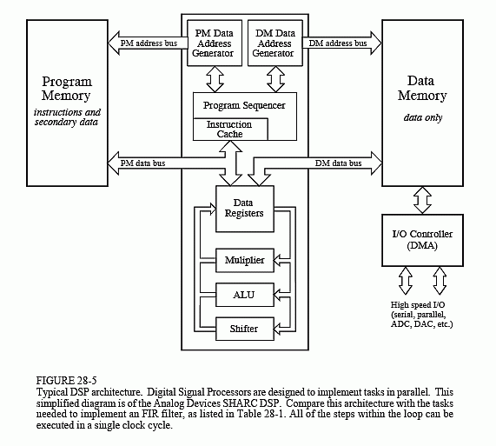
DSP

Slide 14
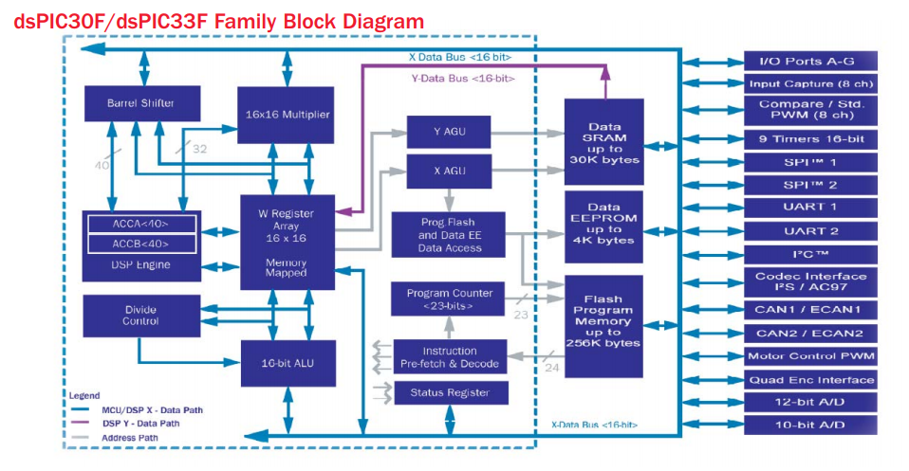
DSC

Slide 15
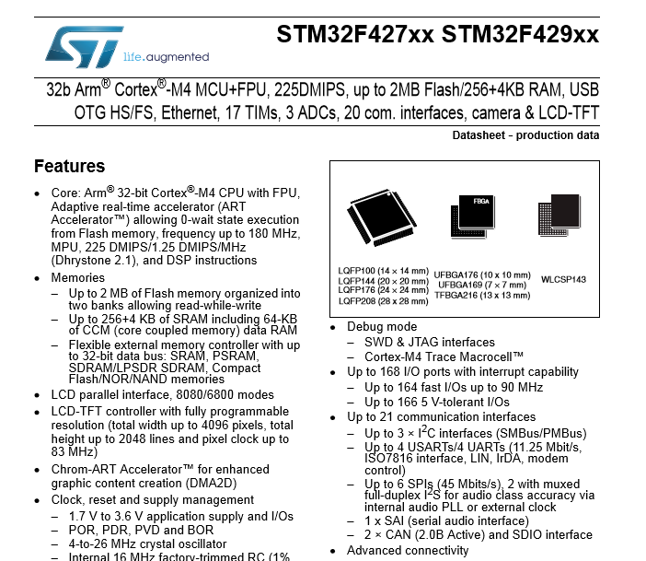

Slide 16
PWM
Pulse Width Modulation

Slide 17


Slide 18
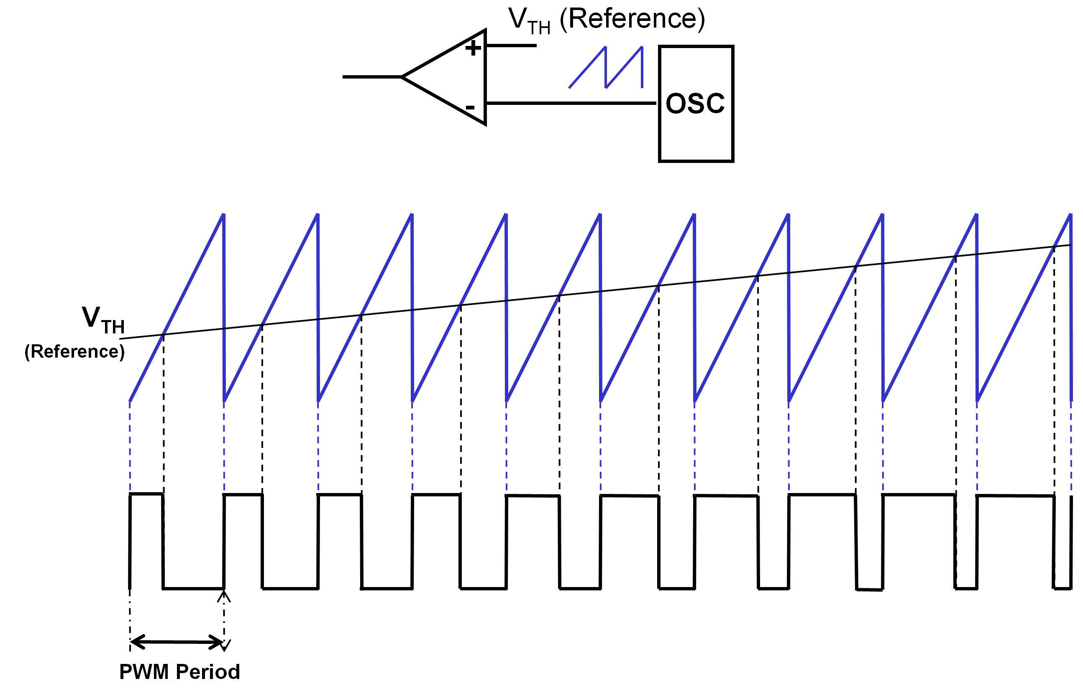

Slide 19
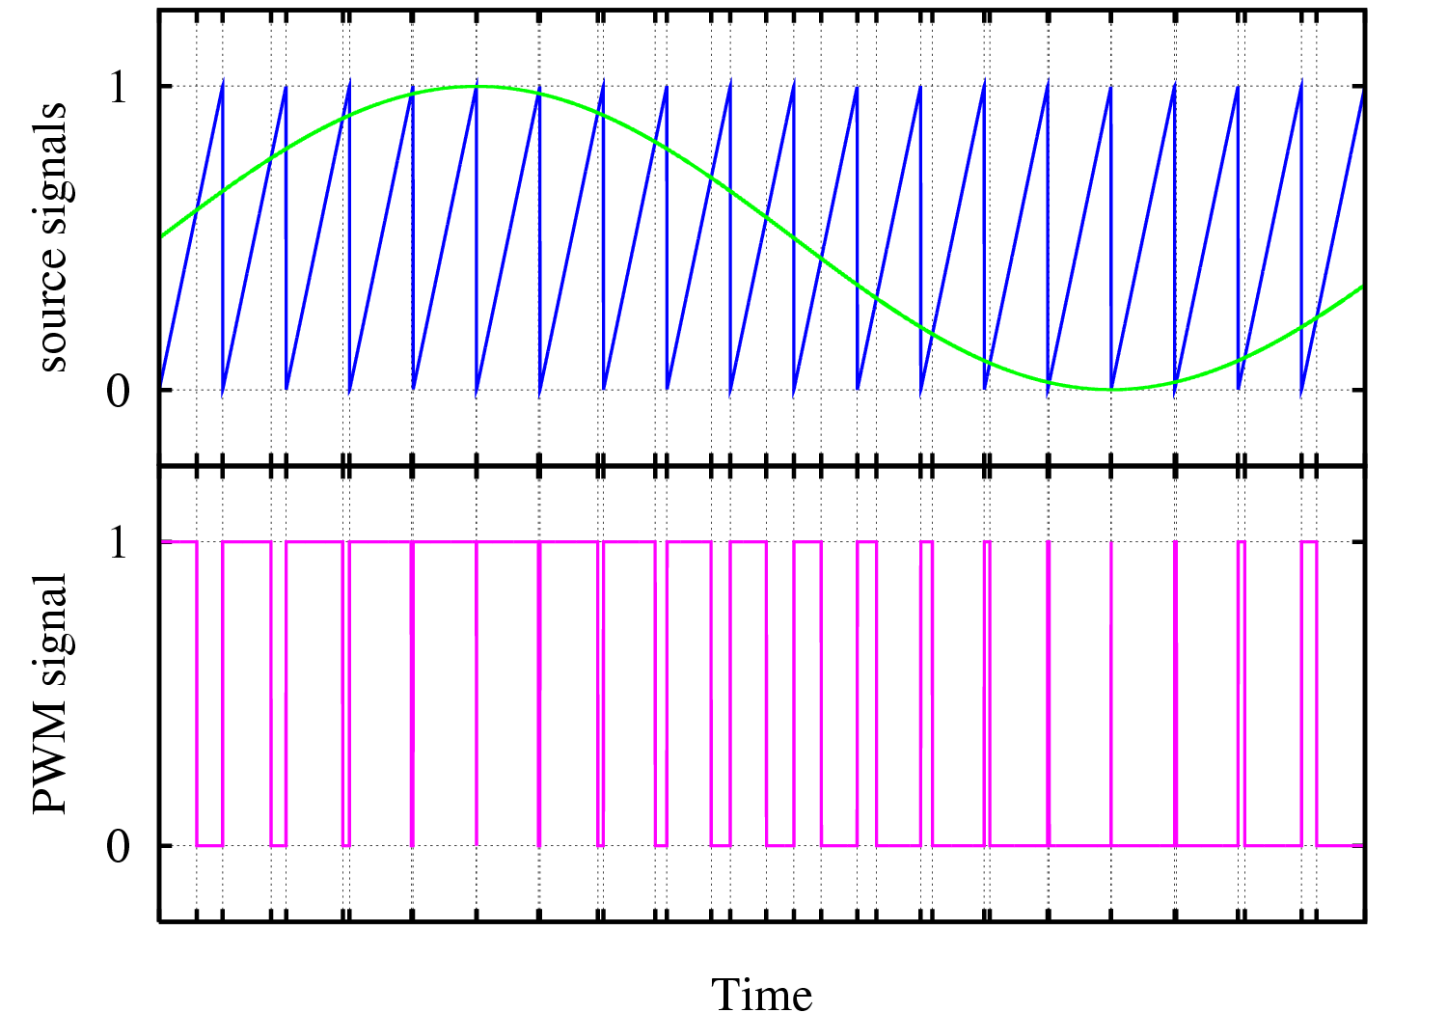

Slide 20
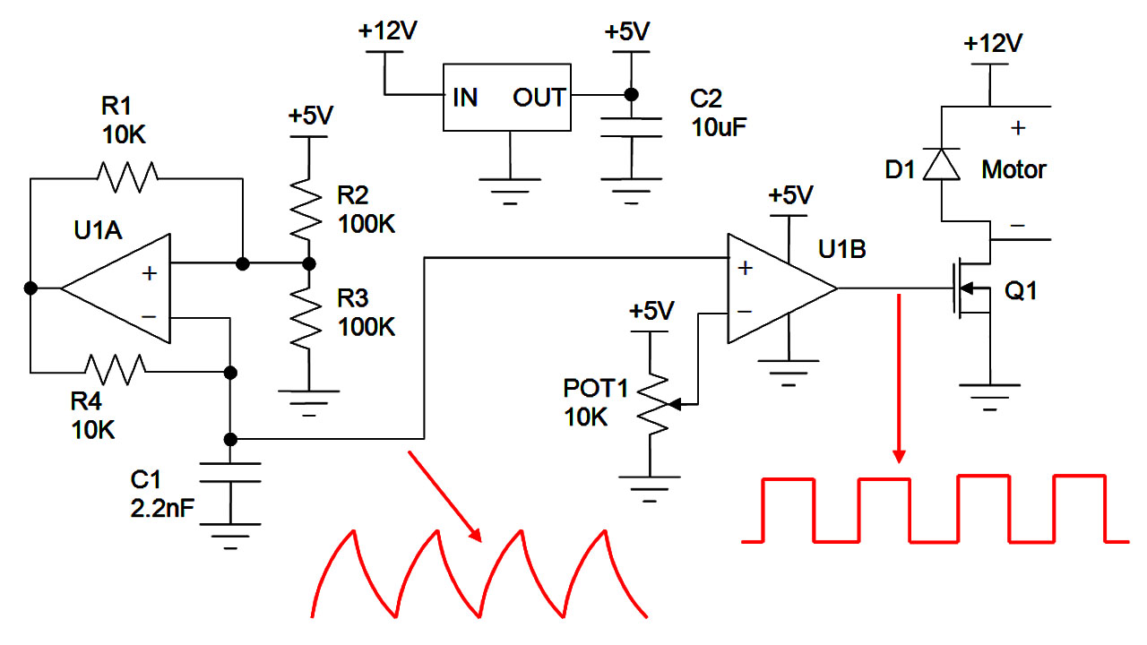
ANALOG PWM

Slide 21
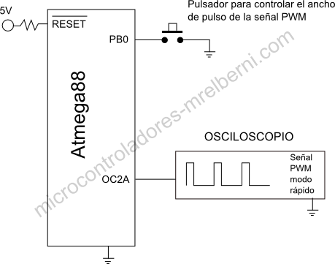
DIGITAL PWM
¿Como programarías un PWM?

Slide 22
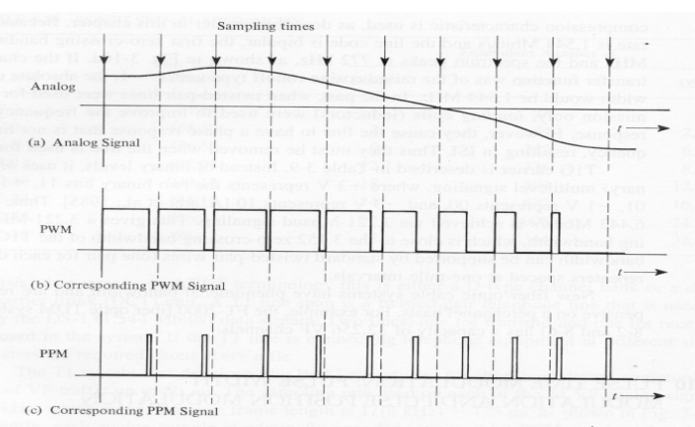
PWM y PPM

Slide 23
DC motor

Slide 24
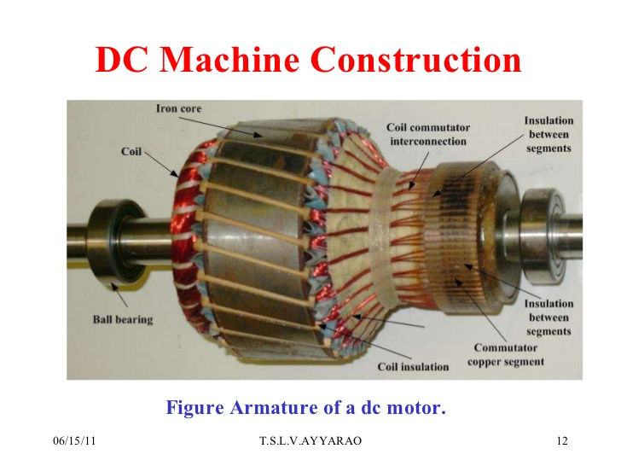

Slide 25
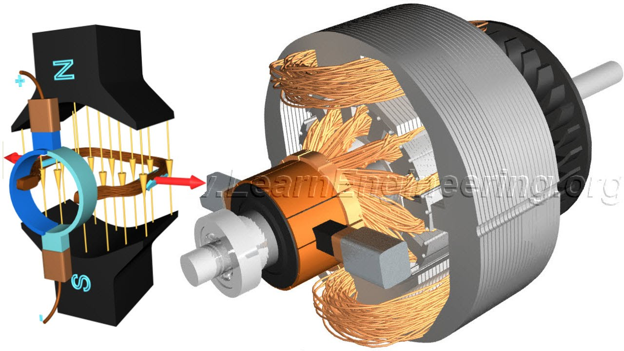
DC Motor

Slide 26
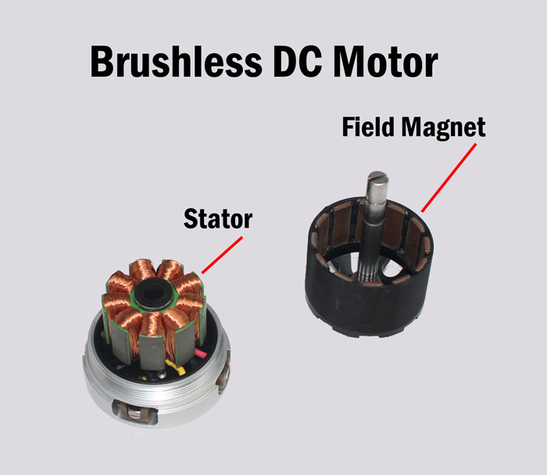

Slide 27
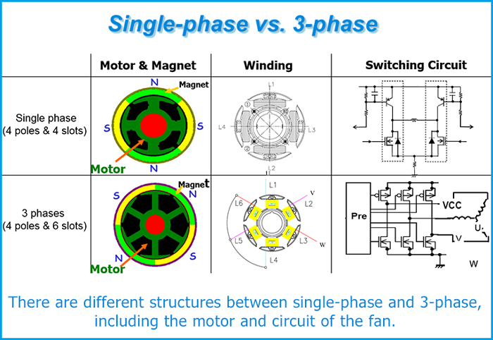

Slide 28
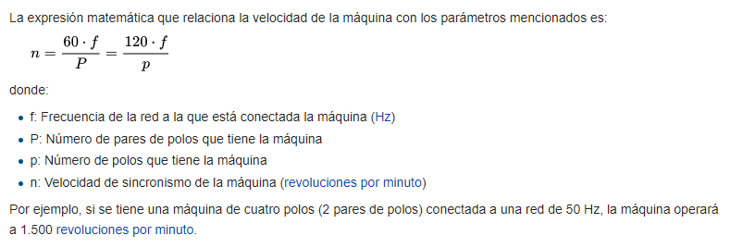
VELOCIDAD DE UN MOTOR SINCRONO

Slide 29
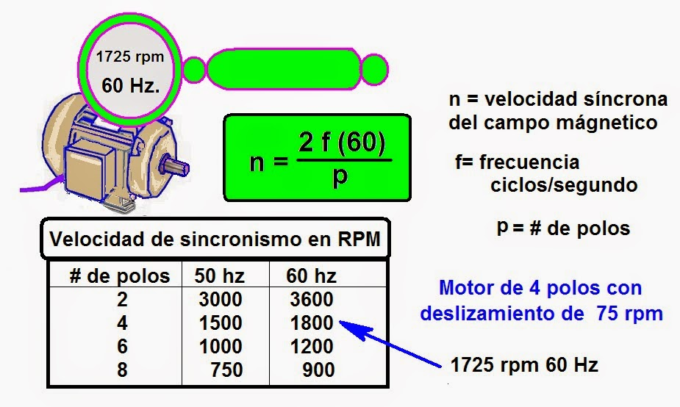

Slide 30
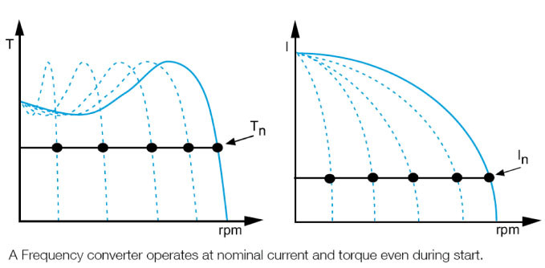

Slide 31
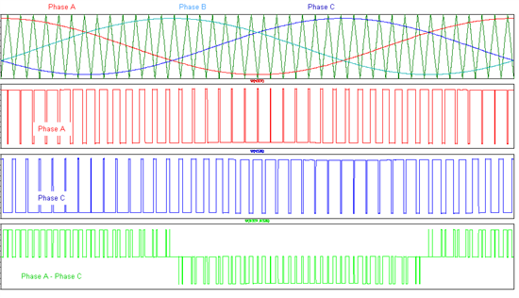

Slide 32
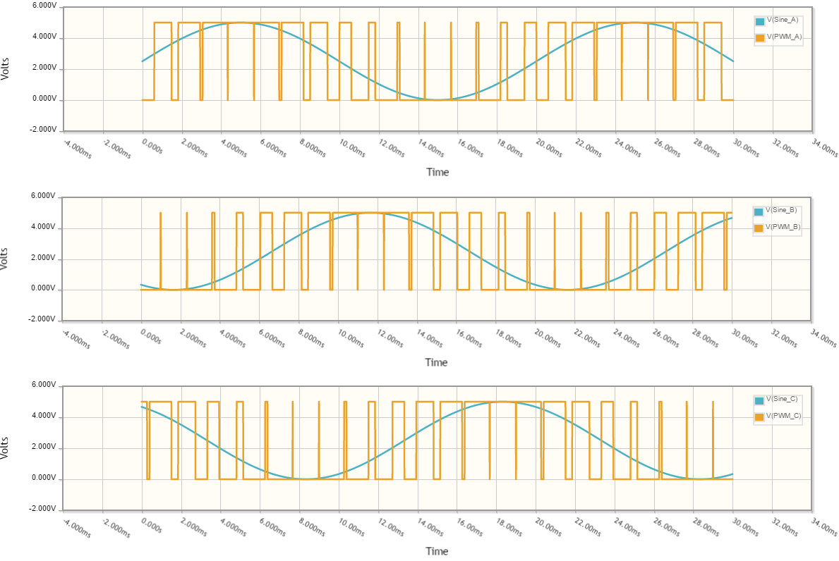

Slide 33
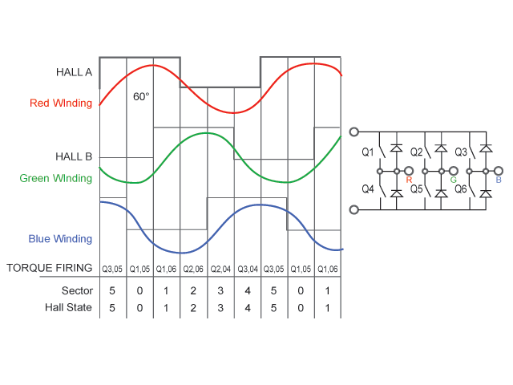

Slide 34
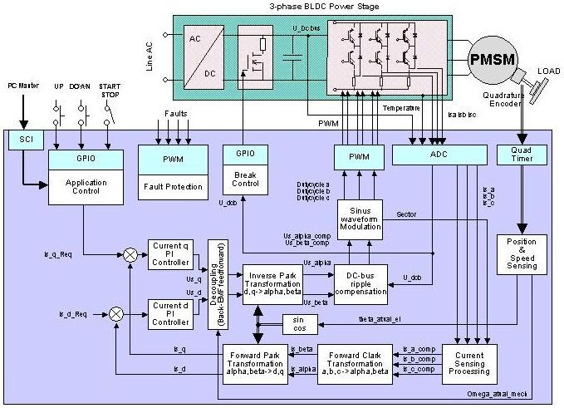

Slide 35
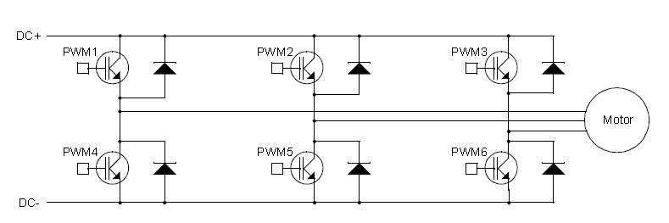
¿Cómo son las señales PWM4, PWM5 y PWM6?
¿Qué pasa cuando PWM1 y PWM4 están en ON al mismo tiempo?

Slide 36


Slide 37
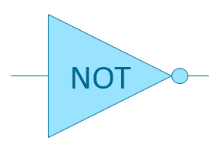
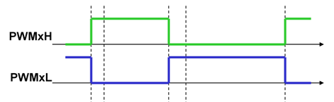
PWMxH
PWMxL
¿Qué pasa con las transiciones de ON a OFF?

Slide 38
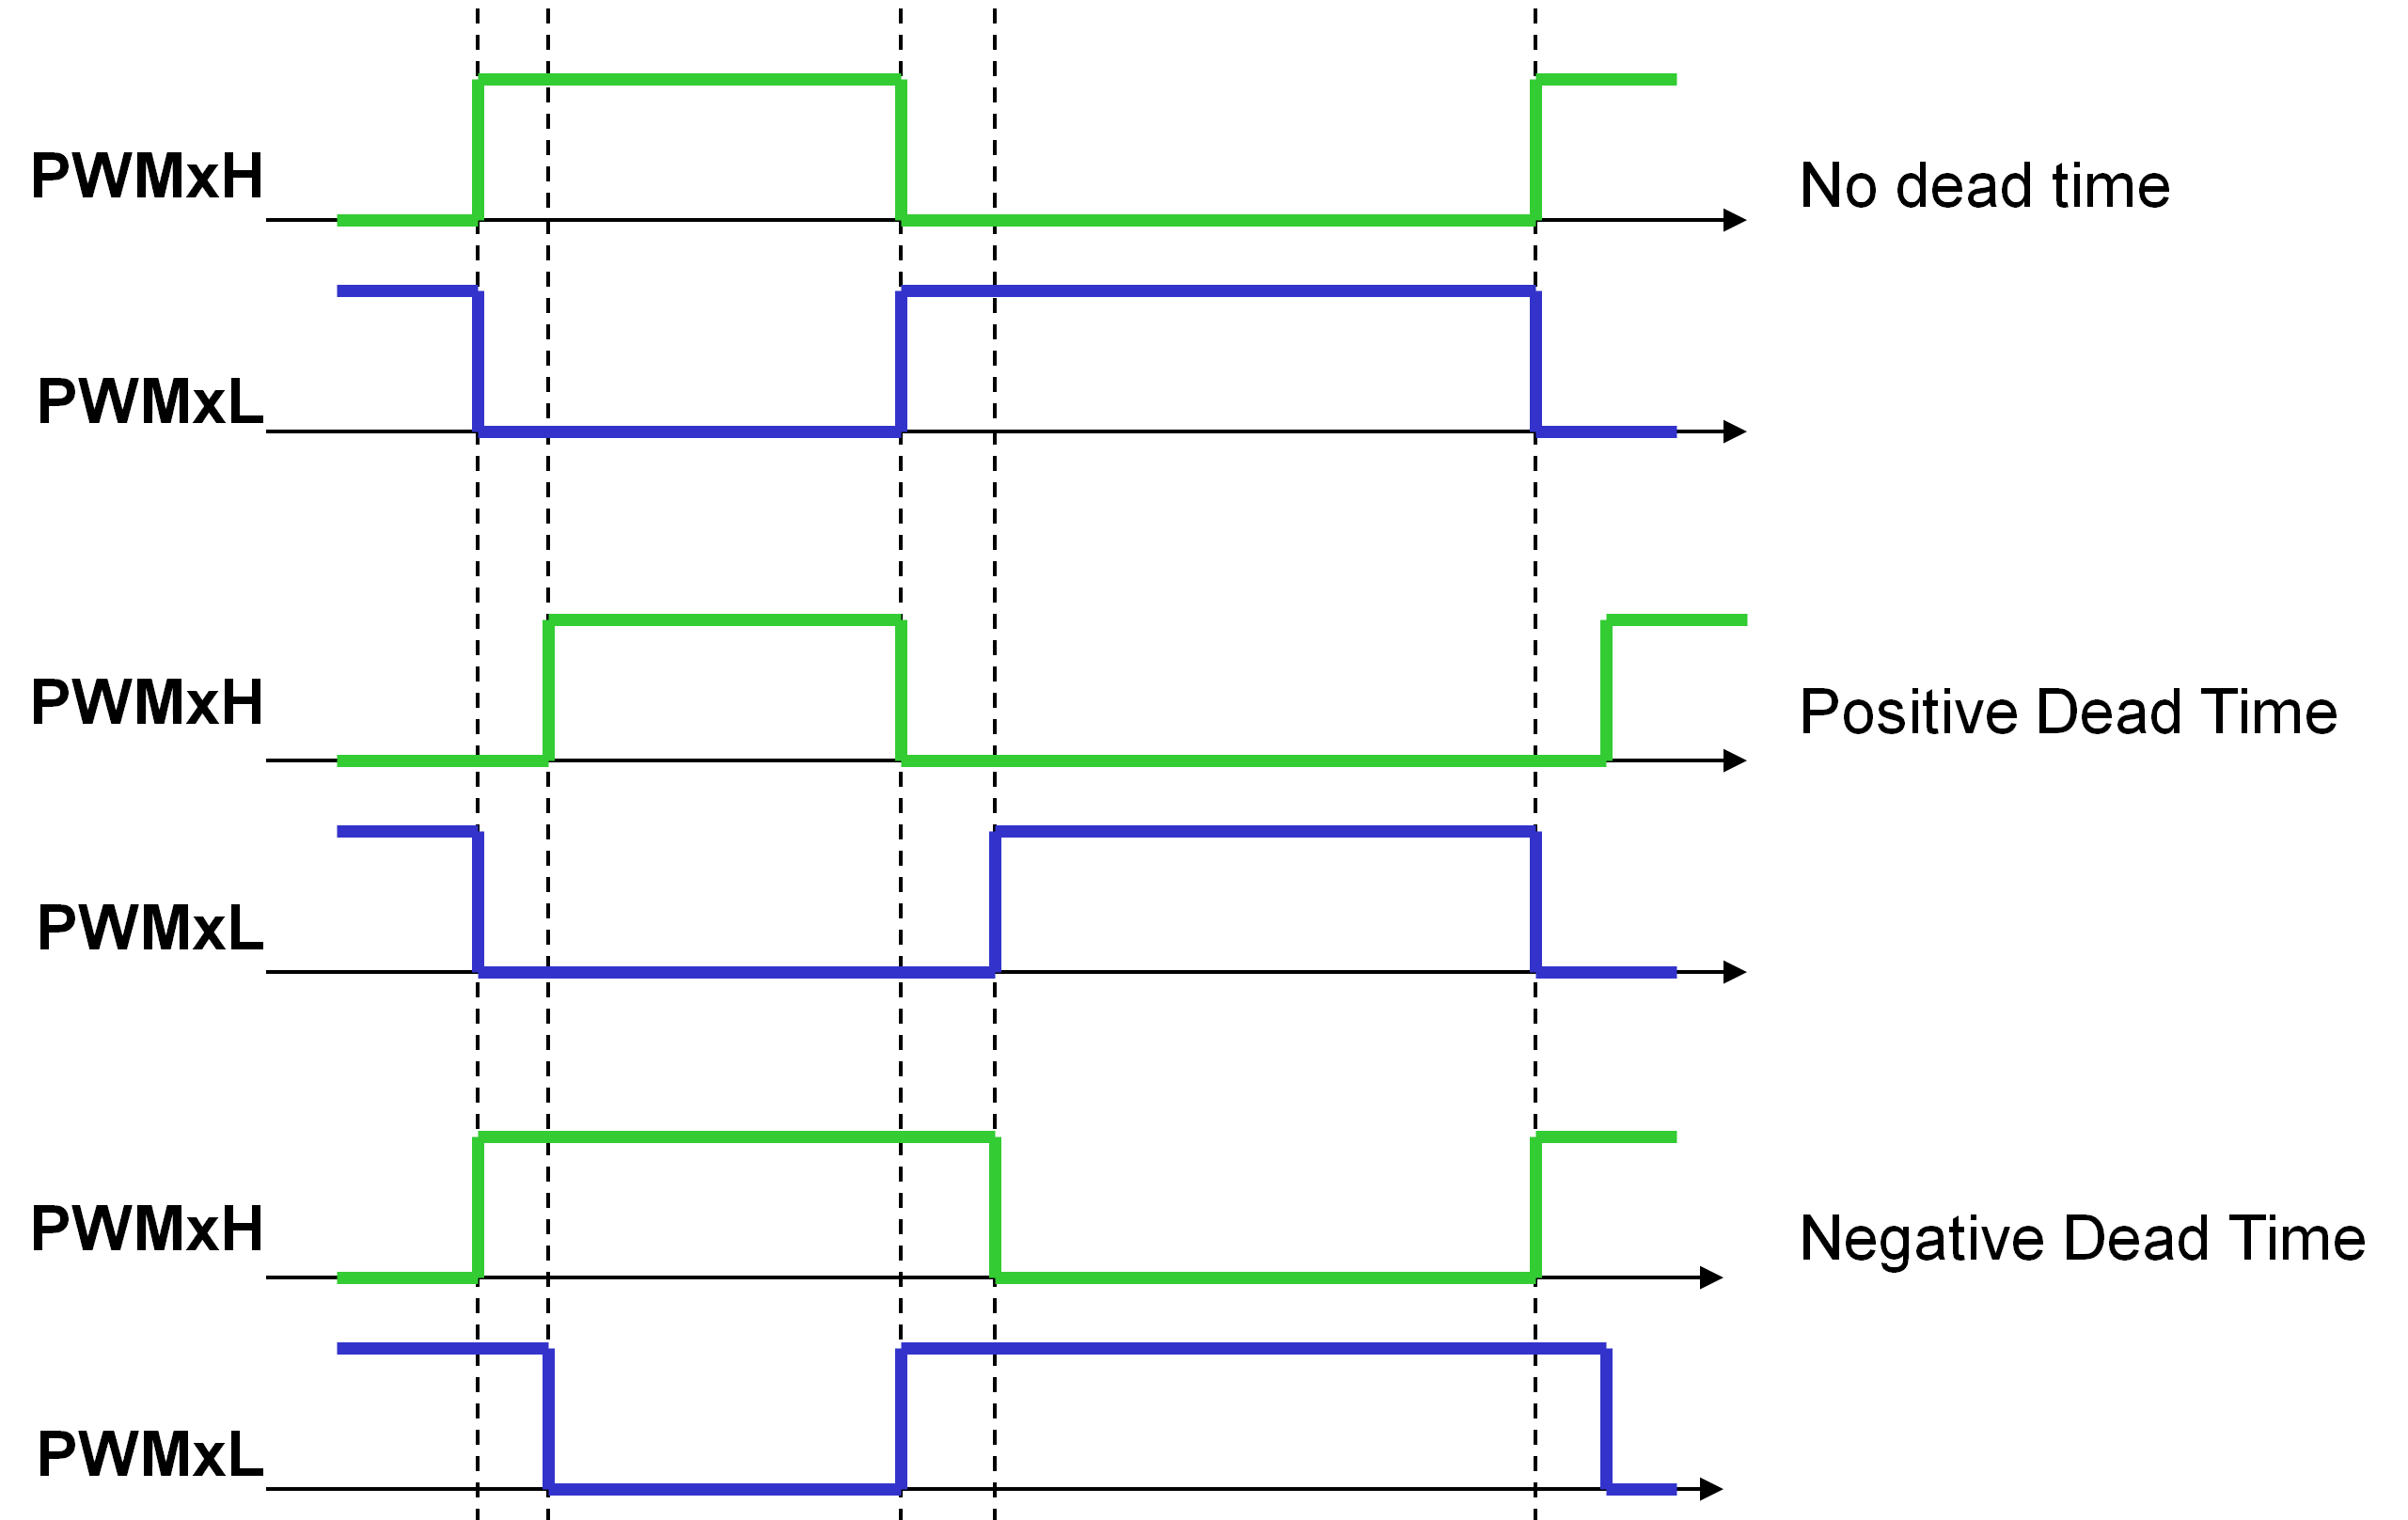

Slide 39
Brushless DC Motor
https://www.youtube.com/watch?v=bCEiOnuODac
Control de motor trifásico
https://www.youtube.com/watch?v=DiKcKYbJ1A4

Slide 40
I2C
Inter-Integrated Circuit

Slide 41
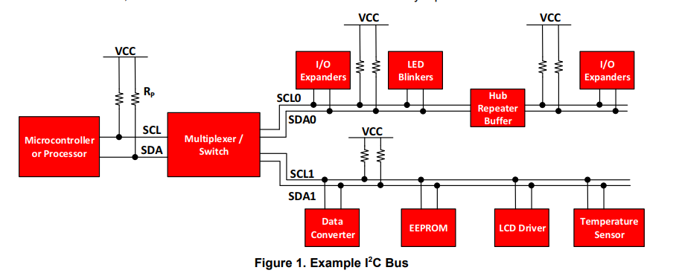

Slide 42
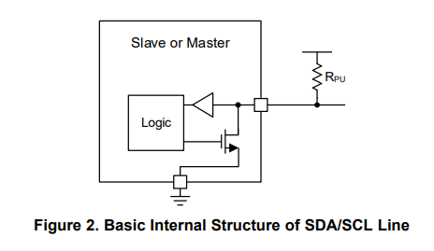

Slide 43
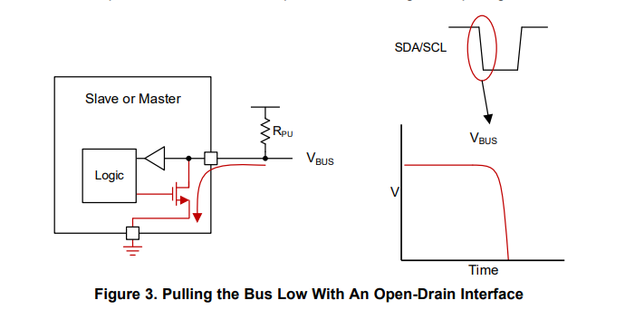
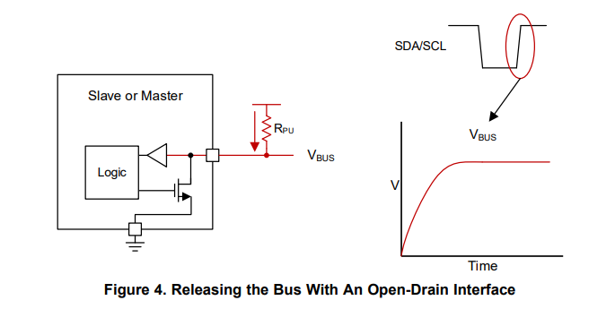

Slide 44
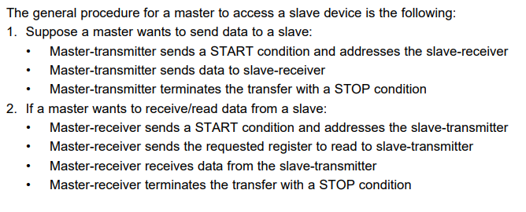

Slide 45
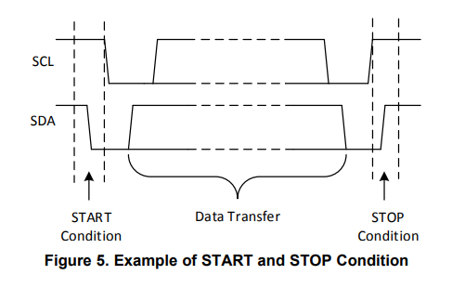

Slide 46
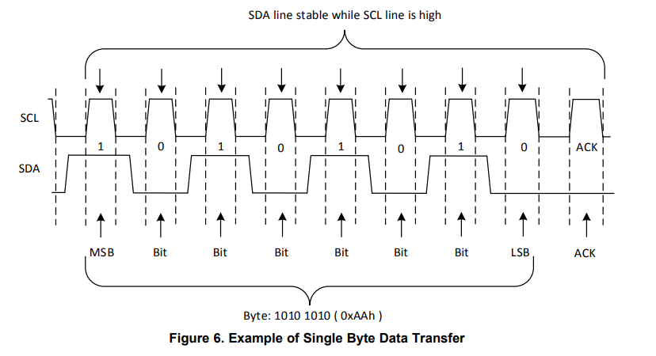

Slide 47
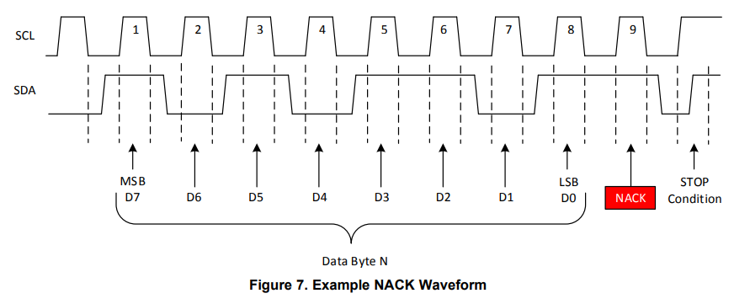
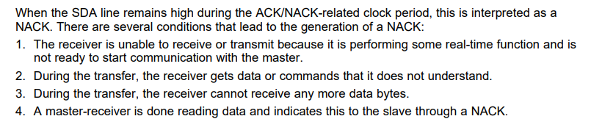

Slide 48
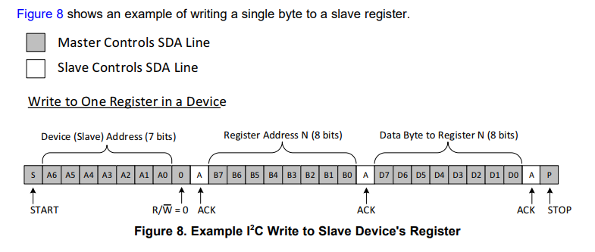
Writing to a Slave On The I 2C Bus

Slide 49
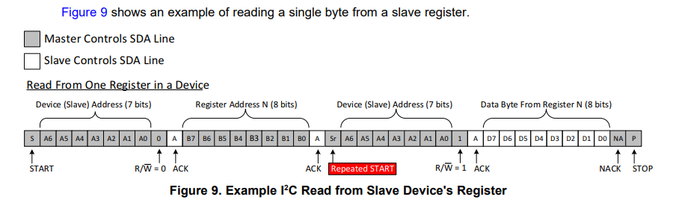
Reading From a Slave On The I 2C Bus

Slide 50
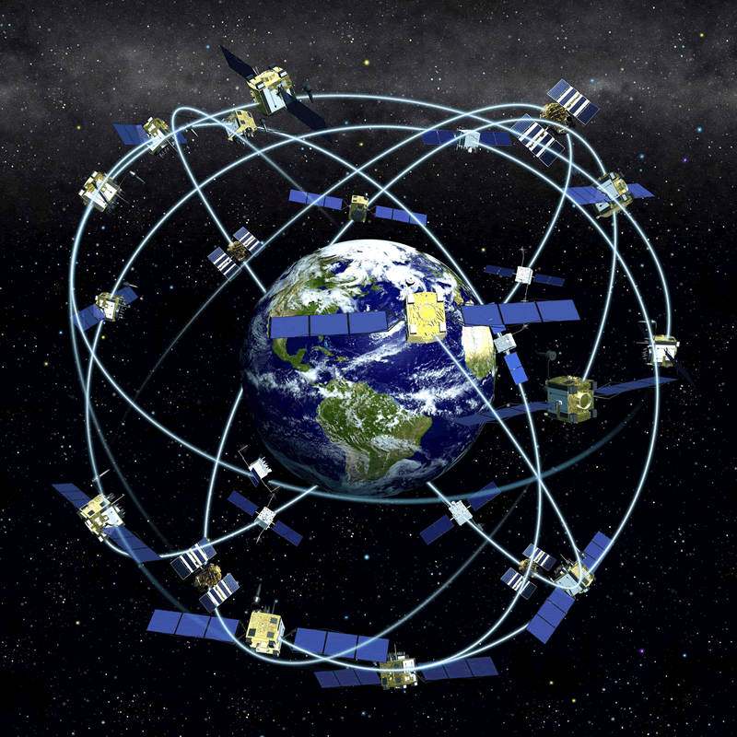
GPS
Global Positioning System

Slide 51
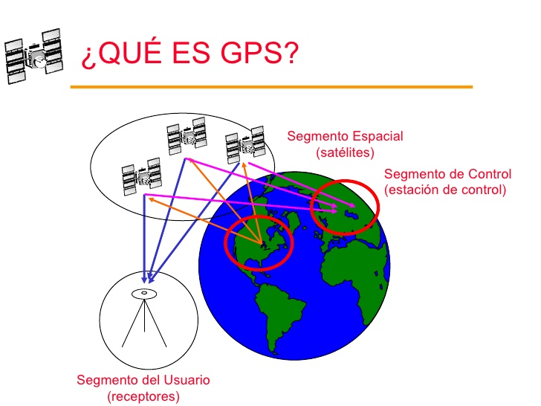

Slide 52
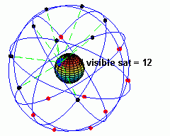
El primero está formado por una constelación de 24 satélites situados en 6 planos separados unos 60 grados. Su período orbital es de 12 horas y se encuentran a una altura de 20.000 km. Gracias a esta configuración, cualquier receptor situado en la superficie terrestre es capaz de observar de forma directa entre 6 y 12 satélites en todo momento. Cada satélite envía una señal única y que se conoce como Space Vehicle Number & Pseudorandom Code Number. Esta señal transporta información sobre el satélite, su posición, parámetros orbitales, etc.

Slide 53
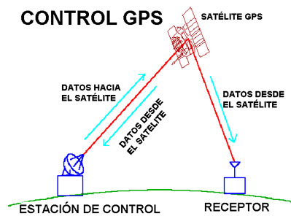
El segmento de control está formado por una estación base situada en EE.UU (hay otra de reserva), cinco estaciones que supervisan los satélites a partir de la señal antes descrita y otras estaciones encargadas de enviar datos a los satélites.

Slide 54
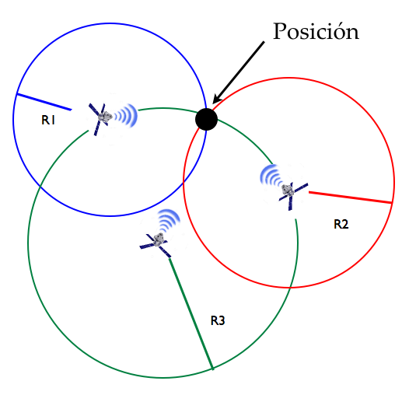
Por último, el nivel de usuario es el formado por los receptores que reciben la señal de los satélites (receptor del coche, teléfono móvil, etc.) y que procesan las señales para poder estimar la posición y velocidad.

Slide 55
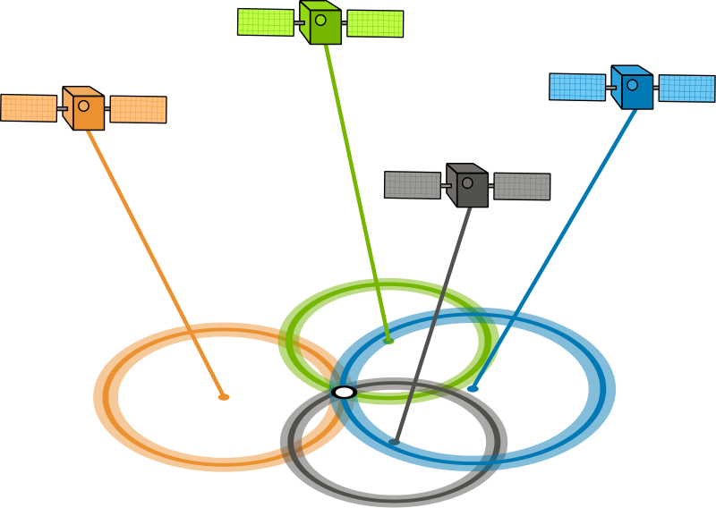
Un timing muy preciso es clave para medir la distancia a los satélites
Los satélites son exactos porque llevan un reloj atómico a bordo.
Los relojes de los receptores GPS no necesitan ser tan exactos porque la medición de un rango a un satélite adicional permite corregir los errores de medición

Slide 56
Algunos errores en las señales de los satélites
La ionosfera y la troposfera causan demoras en la señal de GPS que se traducen en errores de posicionamiento.
Algunos errores se pueden corregir mediante modelación y correcciones matemáticas.
La configuración de los satélites en el cielo puede magnificar otros errores
El GPS Diferencial puede eliminar casi todos los errores

Slide 57
Correción de las señales de los satélites
Para utilizar los satélites como puntos de referencia debemos conocer exactamente donde están en cada momento.
Los satélites de GPS se ubican a tal altura que sus órbitas son muy predecibles.
El Departamento de Defensa controla y mide variaciones menores en sus órbitas.
La información sobre errores es enviada a los satélites para que estos a su vez retransmitan su posición corregida junto con sus señales de timing.

Slide 58
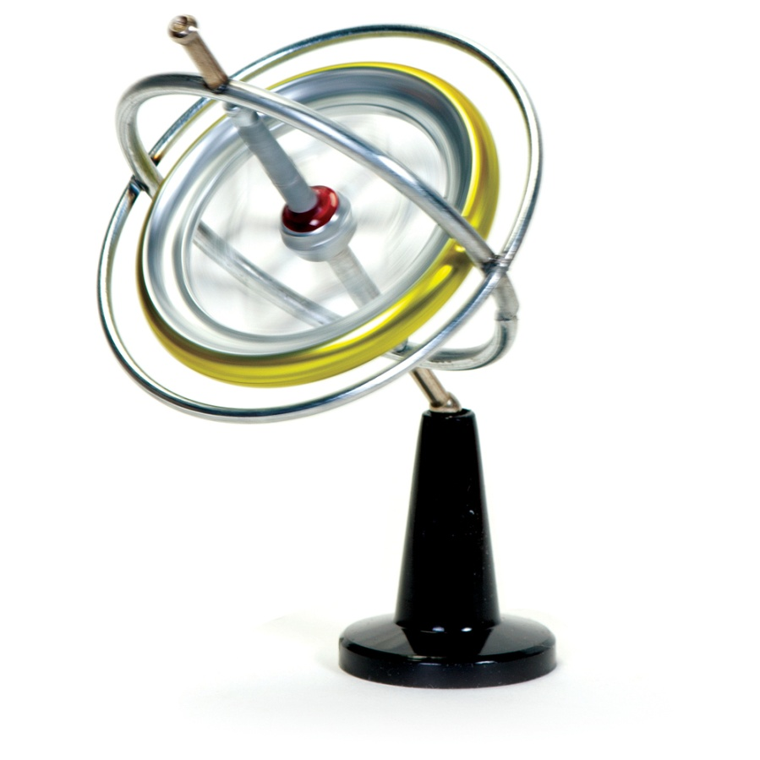
Gyrsocope
https://www.youtube.com/watch?v=ty9QSiVC2g0
https://www.youtube.com/watch?v=VycrS3VYjeM
https://www.youtube.com/watch?v=0sRrSkSJc7w `

Slide 59
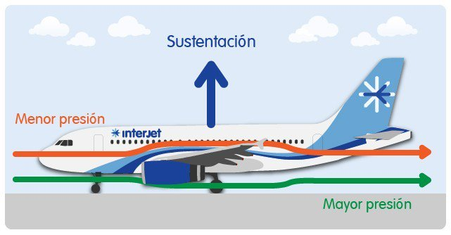
¿Cómo vuela un avión?

Slide 60


Slide 61


Slide 62


Slide 63

¿Cómo se sustenta un helicóptero?

Slide 64
Principio de Bernoulli
https://www.youtube.com/watch?v=BW0UmTEMMAc
Presión atmosférica
https://www.youtube.com/watch?v=d7xvPQMrMdo

Slide 65
Referencias
Todas las imágenes y material de ésta presentación fueron descargados de diferentes fuentes de internet.

Slide 66

Preguntas y Respuestas

